Slide 1
第12章 单片机的串行扩展
技术

Slide 2
内容概要
并行总线扩展已不再是单片机系统唯一的扩展结构，近年又出现串行总线扩展技术。
例如：PHILIPS公司的I²C串行总线接口、DALLAS 公司的单总线（1-Wire）接口、Motorola公司的SPI串行外设接口。
1,2,3串行总线。
本章介绍串行扩展接口总线的原理、特点，重点介绍I²C串行扩展技术，以及AT89S51软件模拟I²C串行接口总线接口的方法。

Slide 3
串行扩展技术与并行扩展技术相比的显著优点
（1）与单片机接口时需要的I/O口线很少（仅需1～4条）。
（2）串行接口器件体积小，因而占用电路板的空间小，仅为并行接口器件的10%，明显减少电路板空间和成本。
此外，还有工作电压宽、抗干扰能力强、功耗低、数据不易丢失等特点。串行扩展技术在IC卡、智能仪器仪表以及分布式控制系统等得到广泛应用。

Slide 4
12.1 单总线串行扩展
单总线（1-Wire bus）美国DALLAS公司推出。
只有一条数据输入/输出线DQ，总线上所有器件都挂在DQ上，电源也通过这条信号线供给。
单总线系统各种器件，由DALLAS公司提供的专用芯片实现。每个芯片都有64位ROM，其中存有16位十进制编码序列号，是器件的地址编号，对每一芯片用激光烧写编码，确保它挂在总线上后，可唯一被确定。

Slide 5
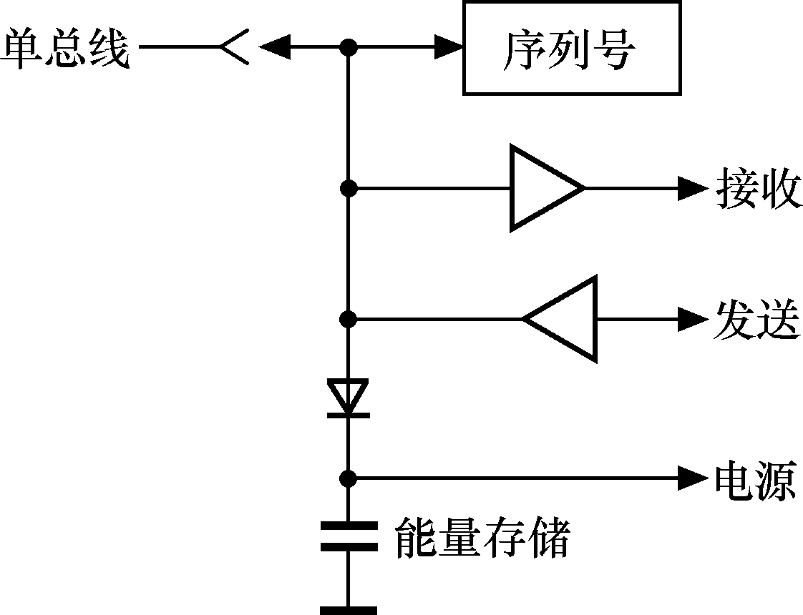
除地址编码外，片内还包含收发控制和电源存储电路，如图12-1所示。芯片耗电量都很小（空闲几μW，工作几mW），从总线上馈送电能到大电容中就可工作，故一般不需另加电源。
图12-1 单总线芯片的内部结构示意图

Slide 6
具体应用：
【例12-1】图12-2为单总线构成的分布式温度监测系统，也可用于狭小空间内设备的数字测温。多个带单总线接口的数字温度传感器DS18B20芯片都挂在单片机的1根I/O口线（即DQ线）上。对每个DS18B20通过总线DQ寻址。DQ为漏极开路，须加上拉电阻。
封装形式多样，其中一种封装见图12-2。在该单总线数字温度传感器系列中还有DS1820、DS18S20、DS1822等其他型号，工作原理与特性基本相同。具有如下特点：

Slide 7
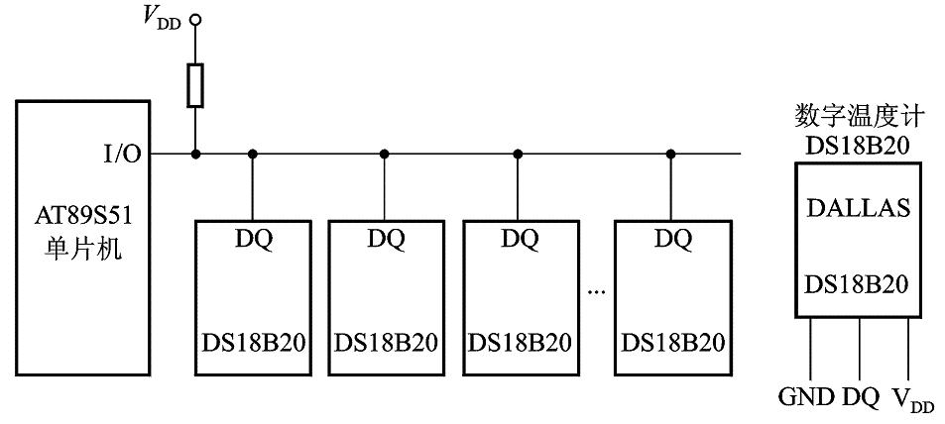
图12-2 单总线构成的分布式温度监测系统

Slide 8
（1）体积小、结构简单、使用方便。
（2）每芯片唯一的64位光刻ROM编码，家族码为28H。
（3）温度测量范围-55~+125ºC，在-10~+85ºC范围内，测量精度可达±0.5ºC。
（4）分辨率为可编程的9~12位（其中包括1位符号位），对应的温度变化量分别为0.5ºC、0.25ºC、0.125ºC、0.0625ºC。
（5）转换时间与分辨率有关。9位，转换时间93.75ms；10位，转换时间为187.5 ms；11位，转换时间375ms；12位，转换时间750ms。

Slide 9
（6）片内含有SRAM、E²PROM，单片机写入E²PROM的报警的上下限温度值以及对DS18B20设置，在掉电情况下不丢失。
功能命令两类：1条启动温度转换命令（44H）， 5条读/写SRAM和E²PROM命令。
图12-2电路如果再扩展几位LED数码管显示器，即可构成简易的数字温度计系统。可在图12-2基础上，自行扩展设计。

Slide 10
在1-Wire 总线传输的是数字信号，数据传输均采用CRC码校验。DALLAS公司为单总线的寻址及数据传送制定了总线协议，可查阅相关资料。
不足：传输速率稍慢。
适用：测控点多、分布面广、种类复杂，而又需集中监控、统一管理的应用场合。

Slide 11
12.2 SPI总线串行扩展
SPI（Serial Periperal Interface）是Motorola公司推出的同步串行外设接口，允许单片机与多厂家的带有SPI接口外设直接连接，以串行方式交换信息。
图12-3为SPI外围串行扩展结构图。
使用3（４）条线：
SCK：串行时钟。
MISO：主器件输入/从器件输出数据线。
MOSI：主器件输出/从器件输入数据线。
CS*：从器件选择线。

Slide 12
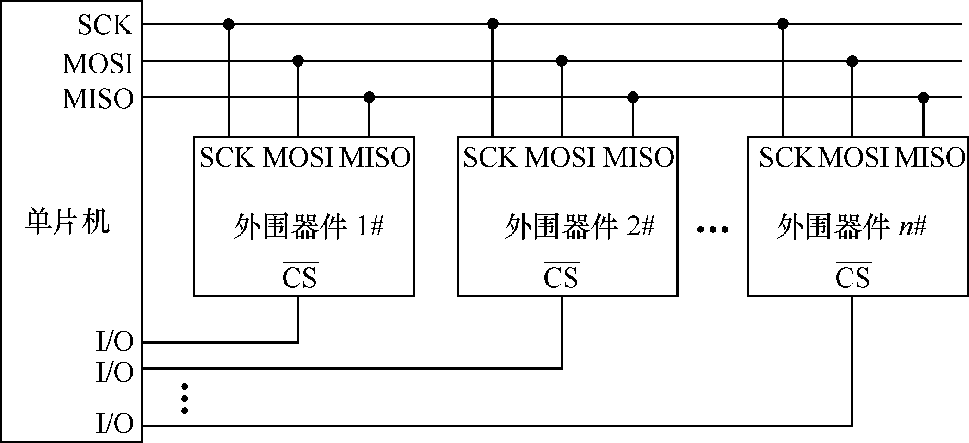
图12-3 SPI外围串行扩展结构图

Slide 13
典型应用：单主系统，一台主器件，从器件通常是外围接口器件，如存储器、I/O接口、A/D、D/A、键盘、日历/时钟和显示驱动等。
扩展单个SPI器件时，外围器件的片选端CS*可接地或I/O口控制；扩展多SPI器件时，单片机应分别通过I/O口线选通外围器件。
在SPI系统中，如某一从器件只作输入（如键盘）或只作输出（如显示器）时，可省去一条数据输出（MISO）线或一条数据输入（MOSI）线，从而构成双线系统（ CS*接地）。

Slide 14
单片机对从器件选通需控制其CS*端，由于省去传输时的地址字节，数据传送软件十分简单。但扩展器件较多时，需控制较多从器件CS*端，连线较多。
在SPI系统中，主器件单片机在启动一次传送时，便产生8个时钟，传送给接口芯片作为同步时钟，控制数据的输入和输出。传送格式是高位（MSB）在前，低位（LSB）在后，如图12-4。输出数据变化及输入数据时采样，都取决于SCK。
但对不同外围芯片，可能是SCK上升沿起作用，也可能是SCK下降沿起作用。
较高的数据传输速度:最高1.05M bit/s。

Slide 15
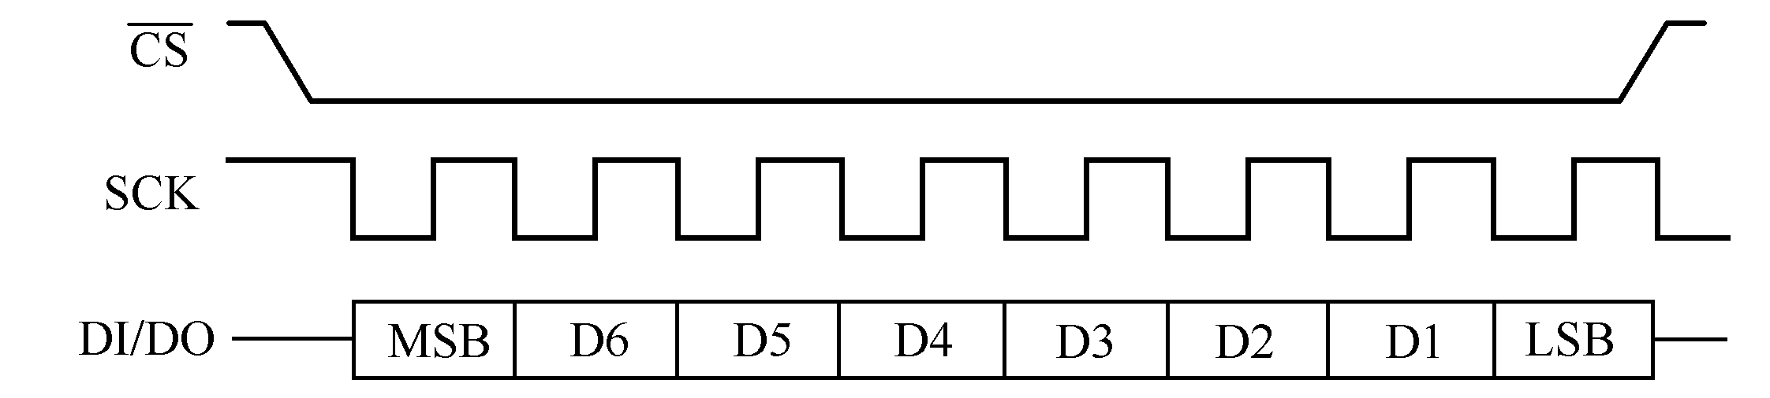
图12-4 SPI数据传送格式
Motorola提供了一系列具有SPI接口的单片机和外围接口芯片，如存储器MC2814、显示驱动器MC14499和MC14489等各种芯片。

Slide 16
SPI从器件要具有SPI接口，主器件是单片机。
目前许多单片机都带有SPI接口。但AT89S51不带SPI接口，可采用软件与I/O口结合来模拟接口时序。
【例12-2】设计单片机与串行A/D转换器TLC2543的SPI接口。
美国TI公司12位串行SPI接口的A/D转换器，转换时间为1µs。片内有1个14路模拟开关，用来选择11路模拟输入以及3路内部测试电压。

Slide 17
图12-5的TLC2543的I/O CLOCK、DATA INPUT和CS*端由单片机P1.0、P1.1和P1.3来控制。转换结果的输出数据（DATA OUT）由单片机P1.2串行接收，单片机将命令字通过P1.1输入到TLC2543的输入寄存器中。
下面子程序为AT89S51选择某一通道（例如AIN0通道）进行1次数据采集。
A/D转换结果共12位，分两次读入：
先读入TLC2543中的8位转换结果到单片机中，同时写入下一次转换命令，然后再读入4位的转换结果到单片机中。

Slide 18
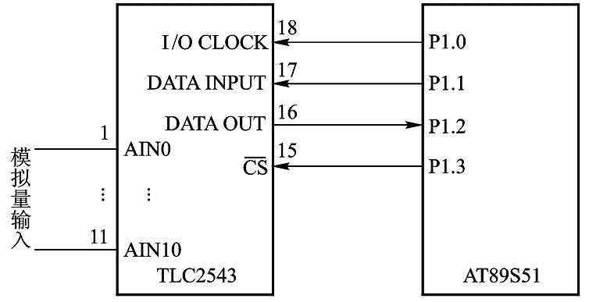
图12-5 单片机与TLC2543的SPI接口

Slide 19
注意：
TLC2543每次读取的数据都是上次转换的结果，当前转换结果要在下一I/O周期中被串行读出。
TLC2543A/D转换的第1次读数由于内部调整，读取的转换结果可能不准确，应丢弃。

Slide 20
子程序如下：
ADCOMD BYTE 6FH ；定义命令存储单元
ADOUTH BYTE 6EH ；定义存储转换结果高4位单元
ADOUTL BYTE 6DH ；定义存储转换结果低8位单元
ADCONV：CLR P1.0 ；时钟脚IOCLK为低电平
CLR P1.3 ；片选CS*为低，选中TLC2543
MOV R2，#08H；为读8位转换结果做准备
MOV A，ADCOMD ；下一次转换命令在ADCOMD ；单元中送A
LOOP1：MOV C，P1.2；从DATAOUT脚读入1位转换结果
RRC A ；1位转换结果带进位位右移

Slide 21
MOV P1.1，C ；送出命令字节中的1位
SETB P1.0 ；以下4条指令产生1个时钟
NOP
CLR P1.0
NOP
DJNZ R2，LOOP1 ；是否完成8次转换，结果读入和命 ；令输出？未完则跳LOOP1
MOV ADOUTL，A ；8位转换结果存入ADOUTL单元
MOV A，#00H ；A清0
MOV R2，#04H ；为读入4位转换结果做准备

Slide 22
SETB P1.0 ；以下4条指令产生1个时钟
NOP
CLR P1.0
NOP
DJNZ R2，LOOP2 ；是否完成4次读入？未完则跳 ；LOOP2
MOV ADOUTH，A ；高4位转换结果存入 ；ADOUTH单元中的高4位
SWAP ADOUTH ；ADOUTH单元中的高4位与 ；低4位互换
LOOP2：MOV C，P1.2 ；读入高4位转换结果中的1位
RRC A ；带进位位循环右移
SETB P1.0 ；时钟无效
RET

Slide 23
8次循环，执行“RRC A”指令8次，每次读入转换结果1位，然后送出ADCOMD单元中的下一次转换命令字节“G7 G6 G5 G4 G3 G2 G1 G0”中的1位，进入TLC2543的输入寄存器。
8次右移后，8位A/D转换结果数据“××××××××”读入累加器Acc中，数据交换过程见图12-6。
子程序中的4次循环，只是读入转换结果的4位数据，图中没有给出，可自行画出4次移位的过程。

Slide 24
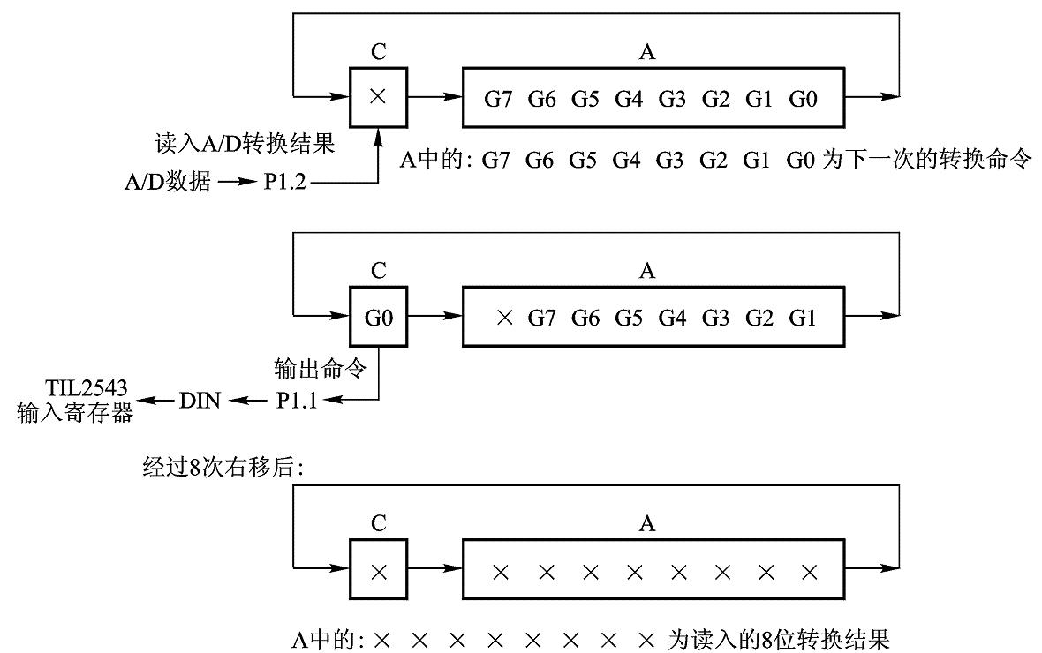
图12-6 单片机与TLC2543的8位数据交换示意图

Slide 25
接口简单，用软件控制4条I/O脚按规定时序对TLC2543进行访问即可。
12.3 Microwire总线简介
三线同步串行接口，1根数据线SO、1根数据输入线S和1根时钟线SK组成。该总线最初是内建在NS公司COP400/ COP800 HPC系列单片机中，为单片机和外围器件提供串行通信接口。
该总线只需要3根信号线，连接和拆卸都很方便。在需对一个系统更改时，只需改变链接到总线的单片机及外器件的数量和型号即可。

Slide 26
最初的Microwire总线只能连接一台单片机作为主机，总线上的其他器件都是从设备。随着技术的发展，NS公司推出了8位的COP800系列单片机，该系列单片机仍采用原来的 Microwire总线，但接口功能进行了增强，称之为增强型的MicrowirePlus。
增强型的MicrowirePlus允许连接多台单片机和外围器件，应用于分布式、多处理器的复杂系统。
NS公司已生产出各种功能的Microwire总线外围器件，包括存储器、定时器/计数器、ADC和DAC、LED显示驱动器和LCD显示驱动器以及远程通信设备等。

Slide 27
12.4 I²C总线的串行扩展介绍
12.4.1 概述
I²C总线，PHILIPS推出，芯片间串行扩展总线。
两条信号线，数据线SDA，时钟线SCL，均双向。
所有连到I²C器件的数据线都接到SDA线上，器件时钟线均接到SCL线上。I²C系统结构见图12-7。
I²C总线单片机（如PHILIPS公司的8xC552）直接与I²C接口的各种扩展器件连接。

Slide 28
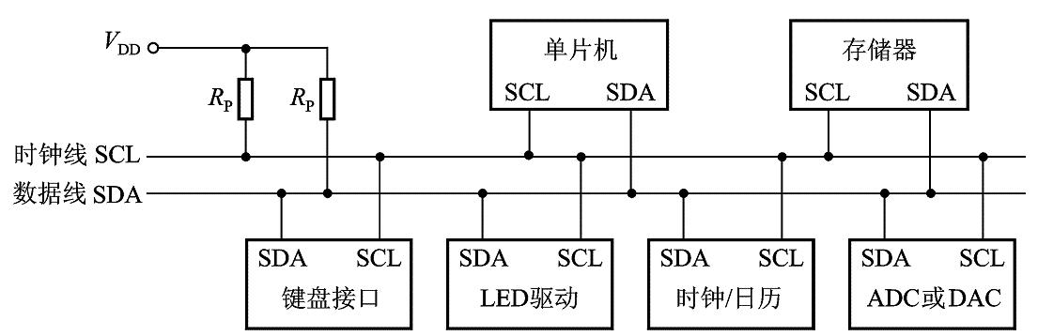
图12-7 I²C串行总线系统基本结构

Slide 29
I²C纯软件寻址，无需片选线，大大简化总线数量。
主器件（主机）控制I²C系统运行。指启动数据的发送（发出起始信号）、发出时钟信号、传送结束时发出终止信号的器件，常由单片机担当。
从器件（从机）可以是存储器、LED或LCD驱动器、A/D或D/A转换器、时钟/日历器件等，必须带有I²C串行总线接口。

Slide 30
当I²C总线空闲时，SDA和SCL两条线均为高。由于连接到总线上器件（节点）输出级必须是漏级或集电极开路，只要有一器件任意时刻输出为低，都使总线上的信号变低，即各器件SDA及SCL都是“线与” 关系 。
由于各器件输出端漏级开路，须通过上拉电阻接正电源以保证SDA和SCL在空闲时被上拉为高电平。
SCL线上的时钟信号对SDA线上的各器件间的数据传输起同步控制作用。SDA线上的数据起始、终止及数据的有效性均要根据SDA线上的时钟信号来判断。

Slide 31
标准I²C模式传输速率为100kbit/s，高速模式为400kbit/s。
总线扩展器件数量不是由电流负载决定的，而是由电容负载确定的。I²C总线上每个节点器件的接口都有一定的等效电容，连接的器件越多，电容值越大，这会造成信号传输的延迟。
总线上允许器件数以器件的电容量≤400pF（通过驱动扩展可达4 000pF）为宜，据此可计算出总线长度及连接器件的数量。
每个I²C器件都有唯一地址，扩展时也要受器件地址数目限制。

Slide 32
I²C系统允许多主器件，究竟哪一主器件控制总线要通过总线仲裁来决定，可查阅I²C仲裁协议。但实际应用中，经常是单一单片机为主器件，其他为从器件情况。
12.4.2 I²C总线的数据传送
1．数据位有效性规定
I²C总线数据传送时，每一数据位传送都与时钟脉冲相对应。时钟为高电平期间，数据线上的数据必须保持稳定，在I²C总线上，只有在时钟线为低电平期间，数据线电平才允许变化，见图12-8。

Slide 33
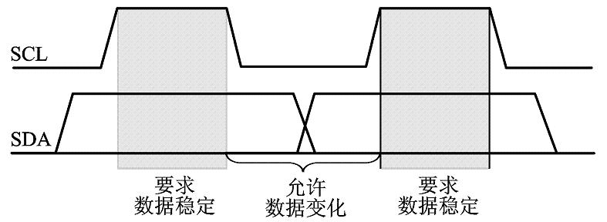
图12-8 数据位的有效性规定
2．起始和终止信号
由I²C协议，数据传送由起始信号（S）开始，由终止信号（P）结束。
主机发出起始信号后，总线就处于占用状态；主机发出终止信号后，总线就处于空闲状态，结合图12-9介绍。

Slide 34
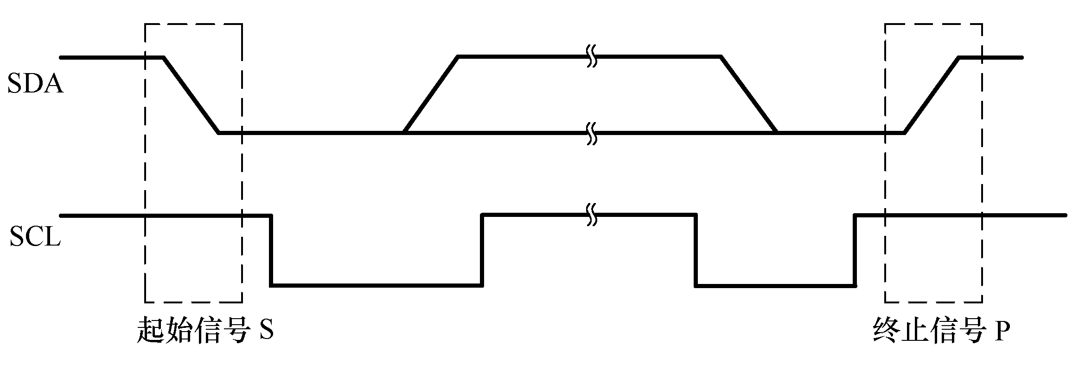
图12-9 起始信号和终止信号
（1）起始信号（S）。在SCL线为高期间，SDA线由高向低变化表示起始信号。
（2）终止信号（P）。在SCL线为高期间，SDA线由低向高变化表示终止信号，所有外部操作都结束。

Slide 35
3．I²C总线上数据传送的应答
I²C数据传送时，传送的字节数（数据帧）没有限制，但每一字节必须为8位长度。先传最高位（MSB），每一个被传送字节后都须跟随1位应答位（一帧共9位），见图12-10。
I²C总线在传送每一字节数据后都须有应答信号A，在第9个时钟位上出现，与应答信号对应的时钟信号由主机产生。这时发方须在这一时钟位上使SDA线处于高电平状态，以便收方在这一位上送出低电平应答信号A。

Slide 36
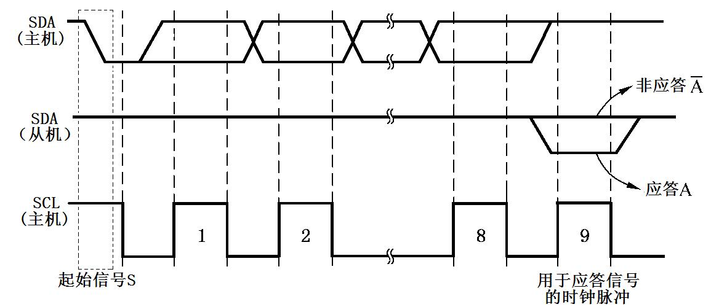
图12-10 I²C总线上的应答信号

Slide 37
由于某原因收方不对主机寻址信号应答时，例如收方正在进行其他处理而无法接收总线上的数据时，须释放总线，将数据线置为高电平，而由主机产生一个终止信号以结束总线的数据传送。
当主机接收来自从机的数据时，接收到最后一个数据字节后，必须给从机发一个非应答信号（A*），使从机释放数据总线SDA，以便主机发送一个终止信号，从而结束数据传送。

Slide 38
4．I²C总线上的数据帧格式
I²C传送的有数据信号，也有地址信号。
规定在起始信号后必须传送一个从机的地址（7位），第8位是数据传送的方向位（R/W*）， “0”表示主机发送数据（W*），“1”表示主机接收数据（R）。
每次数据传送总是由主机产生终止信号来结束。但是，若主机希望继续占用总线进行新的数据传送，则可不产生终止信号，马上再次发出起始信号对另一从机进行寻址。因此，在总线一次数据传送过程中，可有几种组合方式：

Slide 39
（1）主机向从机发送n字节数据，数据传送方向在整个传送过程中不变，传送格式如下：
说明：阴影部分表示主机向从机发送数据，无阴影部分表示从机向主机发送数据。
上述格式中的从机地址为7位，紧接的“1”-读，“0”-写。 格式中：字节1∼字节n为主机写入从机n字节数据。

Slide 40
（2）主机接收来自从机的n个字节。除第一个寻址字节由机发出，n字节都由从机发送，主机收，数据传送格式如下：
其中：字节1∼字节n为从机被读出的n字节数据。主机发送终止信号P前应发送非应答信号A* ，向从机表明读操作要结束。

Slide 41
（3）主机的读、写操作。在一次数据传送过程中，主机先发送一个字节数据，然后再接收一个字节数据，此时起始信号和从机地址都被重新产生一次，但两次读写的方向位正好相反。格式如下：
“Sr” 表示重新产生的起始信号，“从机地址r” 表示重新产生的从机地址。
由上可见，无论哪种方式，起始信号、终止信号和从机地址均由主机发送，数据字节传送方向由寻址字节中方向位规定，每字节传送都必须有应答位A或A*相随。

Slide 42

5．寻址字节
I²C总线寻址采用软件寻址，主机在发送完起始信号后，立即发送寻址字节来寻址被控从机，格式如下：

Slide 43
7位从机地址“DA3、DA2、DA1、DA0”为器件固有的地址编码，出厂时已定。
“A2、A1、A0”为引脚地址，由器件引脚A2、A1、A0接高电平或地决定（图12-12）。
数据方向位（R/W*）规定了单片机（主机）与外围器件（从机）的数据传送方向：
R/W*=1：主机接收（读）。
R/W*=0：主机发送（写）。

Slide 44
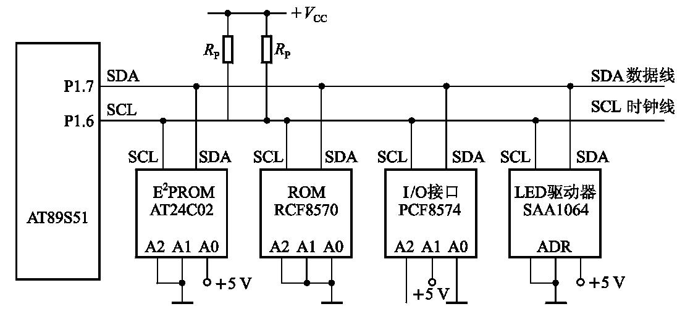
图12-12

Slide 45

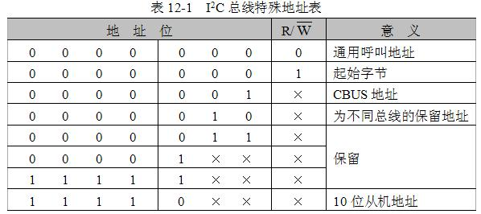
6．寻址字节中的特殊地址
I²C规定一些特殊地址，其中两种固定编号0000和1111已被保留为作为特殊用途。如表12-1。

Slide 46
起始信号后第1字节8位为“0000 0000”，为通用呼叫地址，用于寻访I²C总线上所有器件地址。不需从通用呼叫地址命令获取数据的器件可不响应通用呼叫地址。否则，接收到这个地址后应作出应答，并把自己置为从机接收方式，以接收随后的各字节数据。另外，当遇到不能处理的数据字节时，不作应答，否则收到每个字节后都应作应答。通用呼叫地址的含义在第2字节中加以说明。格式如下：

Slide 47
第2字节为06H时，所有能响应通用呼叫地址的从机复位，并由硬件装入从机地址的可编程部分。能响应命令的从机复位时不拉低SDA和SCL线，以免堵塞总线。
第2字节为04H时，所有能响应通用呼叫地址，并通过硬件来定义其可编程地址的从机将锁定地址中的可编程位，但不进行复位。
如果第2字节的方向位B为“1”，则这两个字节命令称为硬件通用呼叫命令。就是说，这是由“硬件主器件”发出的。所谓硬件主器件，是不能发送所要寻访从件地址的发送器，如键盘扫描器等。

Slide 48
这种器件在制造时无法知道信息应向哪儿传送，所以它发出硬件呼叫命令时，在第2字节的高7位说明自己的地址。接在总线上的智能器件，如单片机能识别这个地址，并与之传送数据。硬件主器件作为从机使用时，也用这个地址作为从机地址。格式为：
在系统中另一种选择可能是系统复位时硬件主器件工作在从机接收方式，这时由系统中主机先告诉硬件主器件数据应送往的从机地址。当硬件主器件要发数据时，就可直接向指定从机发送数据。

Slide 49
7．数据传送格式
I²C总线上每一位数据都与一个时钟脉冲相对应，一帧数据均为一字节。但启动I²C总线后传送的字节数没限制，只要求每传送一字节后，对方回答一个应答位。
在时钟线为高电平期间，数据线状态就是要传送的数据。数据线上数据的改变必须在时钟线为低期间完成。
在数据传输期间，只要时钟线为高电平，数据线须稳定，否则数据线上任何变化都当作起始或终止信号。

Slide 50
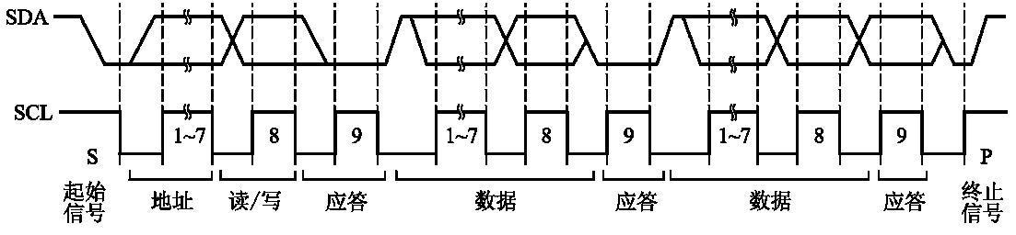
I²C总线数据传送须遵循数据传送格式。图12-11为一完整的数据传送应答时序。由规范，起始信号表明一次数据传送开始，其后为寻址字节。在寻址字节后是按指定读、写的数据字节与应答位。数据传送完成后主器件必须发送停止信号。在起始与停止信号间传输的字节数由主机决定，无限制。
图12-11 I²C总线一次完整的数据传送应答时序

Slide 51
从上述数据传送格式可看出：
① 无论何种数据传送格式，寻址字节都由主机发出，数据传送方向遵循寻址字节中的方向位的规定。
② 寻址字节只表明从机地址及数据传送方向。从机内部的n个数据地址，由器件设计者在该器件的I²C总线数据操作格式中，指定第一个数据字节作为器件内单元地址指针，且设置地址自动加减功能，以减少从机地址的寻址操作。
③ 每字节传送都必须有应答信号（A/A*）相随。

Slide 52
④ 从机在接收到起始信号后都必须释放数据总线，使其处于高电平，以便主机发送从机地址。
12.5 单片机的I²C串行扩展设计
许多公司都推出带有I²C接口的单片机及各种外围扩展器件，常见有ATMEL公司的AT24C0x系列存储器、PHILIPS公司的PCF8553（时钟/日历且带有256 × 8 RAM）和PCF8570（256 × 8 RAM）、MAXIM公司的MAX127/128（A/D）和MAX517/518/519（D/A）等。
I²C总线系统的主器件由单片机来担当，从器件必须带

Slide 53
有I²C总线接口。
AT89S51无I²C总线接口，可用并行I/O口线模拟I²C总线接口时序，作为常规的设计方法。
本节首先介绍AT89S51扩展I²C总线器件的硬件接口设计，然后介绍用单片机I/O口结合软件模拟I²C总线数据传送，以及数据传送模拟通用子程序的设计。

Slide 54
12.5.1 AT89S51的I²C总线扩展系统
图12-12为一AT89S51与I²C总线器件的扩展接口电路。
图中，AT24C02为E²PROM芯片，PCF8570为静态256 × 8 RAM，PCF8574为8位I/O口，SAA1064为4位LED驱动器。虽然各器件原理和功能有很大差异，但与单片机连接是相同的。

Slide 55
图12-12 单片机扩展I²C总线器件的接口电路

Slide 56
12.5.2 I²C总线数据传送的模拟
AT89S51用软件来模拟I²C总线上的信号, 单主器件方式下，只存在单片机对I²C总线上各从器件的读（单片机接收）、写（单片机发送）操作。
1．典型信号模拟
标准I²C数据传送有严格时序要求，I²C总线的起始信号、终止信号、应答/数据“0”及非应答/数据“1”的模拟时序如图12-13～图12-16。

Slide 57
对终止信号，要保证有≥4.7μs的信号建立时间。终止信号结束时，要释放总线，使SDA、SCL维持在高电平，大于4.7μs后才可以进行第1次起始操作。单主器件系统中，为防止非正常传送，终止信号后SCL可设置为低。
对于发送应答位、非应答位来说，与发送数据“0”和“1”的信号定时要求完全相同。只要满足在时钟高电平>4.0μs期间，SDA线有确定电平状态即可。

Slide 58
2．典型信号的模拟子程序
主器件单片机，晶振6MHz（机器周期2μs），常用的几个典型信号模拟如下。
（1）起始信号S。对一个新的起始信号，要求起始前总线空闲时间大于4.7μs，而对一个重复的起始信号，要求建立时间也须大于4.7μs。
图12-13所示的起始信号的时序波形在SCL高电平期间SDA发生负跳变，该时序波形适用于数据模拟传送中任何情况下的起始操作。起始信号到第1个时钟脉冲的时间间隔应大于4.0μs。子程序如下：

Slide 59
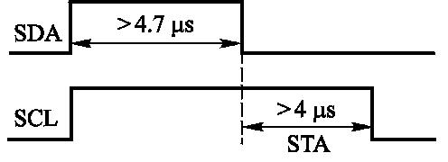
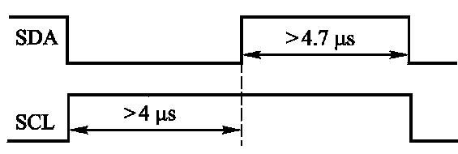
START： SETB P1.7 ；SDA=1
SETB P1.6 ；SCL=1
NOP ；SDA=1和SCL=1保持4μs
NOP
CLR P1.7 ；SDA=0
NOP ；SDA=0和SCL=1（起始信号）保持4μs
NOP
CLR P1.6 ；SCL=0
RET
图12-13 起始信号S的模拟 图12-14 终止信号P的模拟

Slide 60
（2）终止信号P。在SCL高期间SDA发生正跳变。终止信号P的波形如图12-14所示。子程序如下：
STOP： CLR P1.7 ；SDA=0
SETB P1.6 ；SCL=1
NOP ；终止信号建立时间4μs
NOP
SETB P1.7 ；SDA=1
NOP
NOP
CLR P1.6 ；SCL=0
CLR P1.7 ；SDA=0
RET

Slide 61
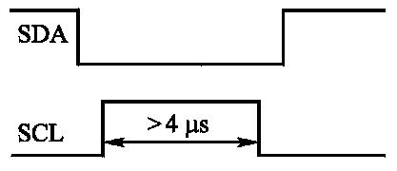
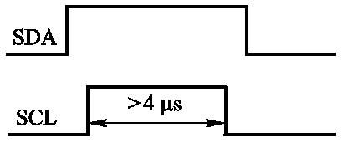
（3）发送应答位/数据“0”。在SDA低电平期间SCL发生一个正脉冲，波形如图12-15所示。子程序如下：
ACK： CLR P1.7 ；SDA=0
SETB P1.6 ；SCL=1
NOP ；4μs
NOP
CLR P1.6 ；SCL=0
SETB P1.7 ；SDA=1
RET
图12-15 应答位/数据“0”的模拟时序 图12-16 非应答位/数据“1”的模拟时序

Slide 62
（4）发送非应答位/数据“1”。在SDA高电平期间SCL产生一个正脉冲，时序波形如图12-16所示。子程序如下：
NACK： SETB P1.7 ；SDA=1
SETB P1.6 ；SCL=1
NOP ；两条NOP指令为 4μs
NOP
CLR P1.6 ；SCL=0
CLR P1.7 ；SDA=0
RET

Slide 63
12.5.3 I²C总线模拟通用子程序
I²C总线操作除基本起始信号、终止信号、发送应答位/数据“0”和发送非应答位/数据“1”外，还需要有应答位检查、发送1字节、接收1字节、发送n字节和接收n字节子程序。
1．应答位检查子程序
在应答位检查子程序CACK中，设置了标志位F0，当检查到正常应答位时，F0=0；否则F0=1。参考子程序如下：

Slide 64
CACK： SETB P1.7 ；SDA为输入线
SETB P1.6 ；SCL=1， 使SDA引脚上的数据有效
CLR F0 ；预设F0=0
MOV C， P1.7；读入SDA线的状态
JNC CEND ；应答正常，转CEND ，即SDA=0
SETB F0 ；应答不正常， F0=1
CEND： CLR P1.6 ；子程序结束， 使SCL=0
RET
2．发送1字节数据子程序
调用本子程序前，先将欲发送数据送入A中。参考子程序如下：

Slide 65
W1BYTE： MOV R6，#08H ；8位数据长度送入R6中
WLP： RLC A ；A左移， 发送位进入C
MOV P1.7，C ；将发送位送入SDA脚
SETB P1.6 ；SCL=1， 使SDA脚上数据有效
NOP
NOP
CLR P1.6 ；SDA线上数据变化
DJNZ R6，WLP
RET

Slide 66
3．接收1字节数据子程序
模拟从I²C数据线SDA读取1字节数据，并存入R2中，子程序如下：
R1BYTE： MOV R6，#08H ；8位数据长度送入R6中
RLP： SETB P1.7 ；置SDA数据线为输入方式
SETB P1.6 ；SCL=1，使SDA数据线上的数据有效
MOV C，P1.7 ；读入SDA脚状态
MOV A，R2 ；
RLC A ；将C读入A
MOV R2，A ；将A存入R2
CLR P1.6 ；SCL=0， 继续接收数据
DJNZ R6，RLP
RET

Slide 67
4．发送n字节数据子程序
本子程序为主机向I²C的数据线SDA连续发送n字节数据，从机接收。发送n字节数据的格式如下：
本子程序定义了如下一些符号单元。
MSBUF:主器件发送数据缓冲区首地址的存放单元。
WSLA:外围器件寻址字节（写）的存放单元。
NUMBYT:发送n字节数据的存放单元。

Slide 68
在调用本程序之前，须将寻址字节代码存放在WSLA单元；须将要发送的n字节数据依次存放在以MSBUF单元内容为首址的发送缓冲区内。调本程序后，n字节数据依次传送到外围器件内部相应地址单元中。参考子程序如下：
WNBYTE： MOV R7，NUMBYT ；发送字节数送R7
LCALL START ；调用起始信号模拟子程序
MOV A，WSLA ；发送外围器件的寻址字节
LCALL W1BYTE ；调用发送1字节子程序
LCALL CACK ；调用检查应答位子程序

Slide 69
JB F0，WNBYTE ；为非应答位则重发
MOV R0，MSBUF ；主器件发送缓冲区首地址送R0
WDATA：MOV A，@R0 ；发送数据送A
LCALL W1BYTE ；调用发送1字节子程序
LCALL CACK ；检查应答位
JB F0，WNBYTE ；为非应答位则重发
INC R0 ；修改地址指针
DJNZ R7，WDATA
LCALL STOP ；调用发送子程序， 发送结束
RET

Slide 70
5．读入n字节数据子程序
本子程序为主机从I²C的数据线SDA读入n字节数据，从机发送。格式如下：
子程序定义如下一些符号单元，其中NUMBYT与子程序WNBYTE中定义相同。
RSABYT：外围器件寻址字节（读）存放单元。
MRBUF：主机接收缓冲区存放接收数据的首址单元。

Slide 71
在调用本程序之前，须将寻址字节代码存放在RSABYT单元。执行子程序后，从外围器件指定首地址开始的n字节数据依次存放在以MRBUF单元内容为首地址的发送缓冲区中。子程序如下：
RNBYTE： MOV R7，NUMBYT ；读入字节数n存入R7
RLP： LCALL START ；调用起始信号模拟子程序
MOV A，RSABYT ；寻址字节送入A
LCALL W1BYTE ；写入寻址字节
LCALL CACK ；检查应答位
JB F0，RNBYTE ；非正常应答时重新开始

Slide 72
MOV R0，MRBUF ；接收缓冲区的首址送R0
RDATA： LCALL R1BYTE ；读入1字节到A
MOV @R0，A ；接收的数据存入缓冲区
DJNZ R7，ACK ；n字节未读完则跳转ACK
LCALL NASK ；n字节读完则发送非应答位
LCALL STOP ；调用发送停止位子程序
RET
ACK： LCALL ACK ；发送一个应答位到外围器件
INC R0 ；修改地址指针
SJMP RDATA
RET

